Slide 1
Časová synchronizace
Bezdrátové senzorové sítě
Ing. Jiří Ledvina, CSc.
Notes:
Klepněte a vložte poznámky.

Slide 2
Na co je to dobré
Sledování objektů – velikost, směr, umístění, rychlost, zrychlení
Konzistentní oprava stavu
Detekce duplikátů z různých senzorů
Detekce pořadí událostí
Plánování – minimalizace spotřeby na fyzické a MAC úrovni

Slide 3
Základní pojmy
Čas – aktuální hodnota hodin
Frekvence – první derivace času
Stabilita – míra udržení konstantní frekvence
Přesnost – jak přesně frekvence nebo čas odpovídá standardu
Offset – rozdíl časů referenčních hodin a hodin v uzlu
Skew – rozdíl frekvencí hodin a referenčních hodin
Drift – rychlost změny frekvence hodin (druhá derivace času)
ppm (parts per milion)

Slide 4
Prostředky pro synchronizaci času
NTP – Network Time Protocol
  Velmi přesné hodiny na serveru
  Klient posílá požadavek na zaslání času pomocí UDP
  Vyžaduje deterministické zpoždění, stejné zpoždění v obou směrech
GPS – Global Positioning System
  dosažitelná přesnost méně než 200 ns
  drahé zařízení, energetická náročnost
  přímá viditelnost, přesnost závisí na počtu družic
  přílišná velikost modulů
Řešení to pro WSN není, omezení
  Velikost, výkon, složitost, cena

Slide 5
Možná řešení synchronizace
Neexistuje globální čas
Fyzické a logické hodiny
Synchronizace typu master-slave
Synchronizace mezi uzly
Synchronizace s vnějším zdrojem (maják)
Globální a lokální časová synchronizace
Řešení na úrovni MAC – standardní řešení

Slide 6
Základní typy synchronizace ve WSN (1)
Relativní časování (v uzlu)
  Spočívá v uspořádání zpráv a událostí
  Schopnost určit pořadí událostí na základě lokálních hodin
  Synchronizace není třeba
Relativní časování se synchronizací okolních uzlů
  Uzly si pamatují drift a offset vzhledem k sousedním uzlům
  Schopnost synchronizovat vlastní hodiny vzhledem k ostatním
Globální synchronizace s konstantním časováním v celé síti
  Obtížné dosáhnout, složitá, mnohdy není vůbec třeba

Slide 7
Základní typy synchronizace ve WSN (2)
Synchronizace po události (synchronizace na požádání)
  Základní myšlenka – udržování stálé synchronizace čerpá mnoho energie
  Jakmile uzel zaznamená událost, uloží si událost s časovou značkou s lokálním časem
  Začne zjišťovat rozdíl lokálního času a globálního času (synchronizace se sousedním uzlem)

Slide 8
Zdroj chyb časové synchronizace
Čas odesílání – čas potřebný pro vytvoření zprávy a její odeslání. Závisí na programovém vybavení (aplikace, operační systém).
Přístupový čas – čas čekání na přístup ke kanálu po dosažení MAC úrovně. Závisí na MAC protokolu.
Doba vysílání – tato doba je předem odhadnutelná z délky rámce a rychlosti vysílání.
Doba přenosu – čas potřebný pro překonání vzdálenosti mezi vysílačem a přijímačem.
Doba přijímání – je stejná jako doba vysílání.
Doba zpracování příjmu – čas strávený přijetím zprávy, vytvářením rámce, předáním do aplikace, dekódování zprávy.

Slide 9
Požadavky na algoritmus časové synchronizace
Přesnost
Nízká energetická účinnost
Škálovatelnost – minimální závislost (energie, čas) na počtu uzlů
Složitost
Robustnost – odolnost proti vlivům okolí (napadení sítě, výpadky uzlů)
Cena
Rozsah – protokol pro časovou synchronizaci zavádí společný čas pro všechny uzly nebo jen pro uzavřenou množinu uzlů.
Zpoždění – celkový čas potřebný pro časovou synchronizaci uzlů. Některé aplikace vyžadují minimalizovat potřebnou dobu pro synchronizaci.

Slide 10
Základní protokoly pro časovou synchronizaci ve WSN
Reference Broadcast Synchronization (RBS)
  Difuzní šíření broadcastu
  receiver-to-receiver synchronizace
Time-Diffusion Synchronization Protocol (TDP)
Timing-sync Protocol for Sensor Networks (TPSN)
  Stromová topologie
  Transmitter-to-receiver synchronizace
Lightweight Time Synchronization (LTS)
Flooding Time Synchronization Protocol (FTSP)
  Obecná topologie
  Synchronizace na MAC úrovni

Slide 11
Reference Broadcast Synchronization (RBS) (1)
Založen na využití vlastností bezdrátového média.
Difuzním šířením signálu.
Využívá receiver–to–receiver synchronizaci.
Třetí strana vysílá beacon rámec pro všechny příjemce.
Příjemci si vzájemně porovnají časy příjmu a vypočtou vzájemný offset lokálních hodin.
Jediné zdroje nepřesností, které jsou spojeny s RBS synchronizací jsou doba šíření signálu a čas příjmu

Slide 12
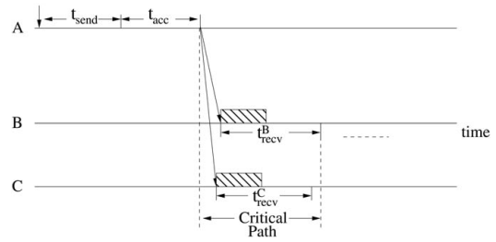
Reference Broadcast Synchronization (RBS) (2)

Slide 13
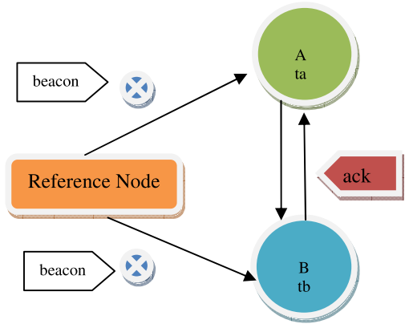
Reference Broadcast Synchronization (RBS) (3)

Slide 14
Reference Broadcast Synchronization (RBS) (4)
Výhody:
  Eliminuje velké zdroje chyb (čas odeslání, přístupová doba)
  Offset a skew jsou odhadovány nezávisle na ostatních uzlech
  Šetří energii na drahých korekcích hodin
  Optimální pro sítě bez přeskoků
  Zajišťuje podporu sítí s přeskoky využitím některých uzlů jako bran.
  Lze použít pro drátové i bezdrátové sítě

Slide 15
Reference Broadcast Synchronization (RBS) (5)
Nevýhody:
  Nemůže být použita v dvoubodových sítích, závisí na přenosové vzdálenosti
  Referenční uzel nemůže být synchronizován tímto algoritmem
  Velmi velký počet vyměňovaných zpráv
  Dlouhá doba synchronizace díky velkému počtu vyměňovaných zpráv
  Přesnost 29.1 µs pro jeden přeskok

Slide 16
Time-Diffusion Synchronization Protocol (TDP) (1)
Automatická konfigurace (časové servery, master, slave, cluster)
Citlivý na energetické požadavky
Pokud existují přesné časové servery, odhad času s velkou přesností
Pokud neexistují časové servery, konzistentní synchronizace
Při difuzi časových zpráv vytváří strom
Uzly na každé úrovni opravují čas aby odpovídal času hlavního uzlu v závislosti na úrovni, časové diferenci a lokální spolehlivosti.

Slide 17
Time-Diffusion Synchronization Protocol (TDP) (2)
Hlavní (master) uzel
  Hierarchické uspořádání
Leader uzel (další v pořadí pro synchronizaci)
Algoritmus - periodicky se opakuje
  Výběr leadera (decentralizovaně)
  Izolace chybného uzlu – velká odchylka hodin (ticker)
  Rozdělení zátěže
  Vyhodnocení peer uzlů
  Difuze času
  Nastavení času

Slide 18
Time-Diffusion Synchronization Protocol (TDP) (3)
Výhody:
  Odolnost vůči ztrátám zpráv
  Nezávisí na stacionární přenosové struktuře. Z toho vyplývá tolerance vůči chybám
  Může být použit pro statické i mobilní uzly
  Dovoluje nastavit stejný čas ve všech uzlech sítě
  Funguje i bez serverů s precizně nastaveným časem

Slide 19
Time-Diffusion Synchronization Protocol (TDP) (4)
Nevýhody:
  Vysoká složitost protokolu
  Existuje možnost nastavení hodin na nižší hodnotu

Slide 20
Timing-sync Protocol for Sensor Networks (TPSN) (1)
Protokol je založen na vztahu vysílač – přijímač. TPSN je hierarchický algoritmus, který pracuje ve dvou fázích.
  Fáze vyhledávání úrovně. První fáze probíhá na úrovni uzlů sítě. Uzel, který iniciuje synchronizaci se nazývá kořenový uzel s hodnotou úrovně nula. Je to třeba uzel s GPS přijímačem. Sousedé vzdálené n přeskoků mají hodnotu úrovně n. Tento proces pokračuje do té doby, dokud všichni sousedé nemají atribut úrovně.
  Synchronizační fáze. Ve druhé fázi je prováděna párová synchronizace podle hran hierarchické struktury až do úplné synchronizace stromu vytvořeného výměnou zpráv.

Slide 21
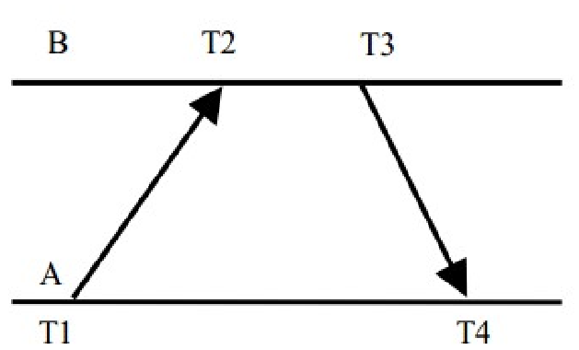
Timing-sync Protocol for Sensor Networks (TPSN) (2)
Synchronizace na úrovni n je zajištěna uzly úrovně n-1. Synchronizace začíná kořenovým uzlem a pokračuje celým stromem do nejnižšího patra. K synchronizaci mezi úrovněmi se používá Christianův algoritmus (T1, T2, T3, T4).
Kořenový uzel provádí periodicky resynchronizaci posláním zprávy time_sync. Uzly po náhodné době synchronizují své hodiny (zabránění kolizí).

Slide 22
Timing-sync Protocol for Sensor Networks (TPSN) (3)
Synchronizační fáze
  T1: A je vysílač a synchronizaci začíná posláním synchronizační zprávy do B
  T2 = T1 + Δ + d, kde
    Δ je offset hodin
    d je doba přenosu
  T3: B vrací potvrzení, obsahující časy T1, T2, T3
  T4: A přijme potvrzení v časeT4 = T3 – Δ + d. a vypočte:
  Δ = [(T2 －T1) － (T4 －T3)] / 2
  D = [(T2 －T1) ＋ (T4 －T3)] / 2

Slide 23
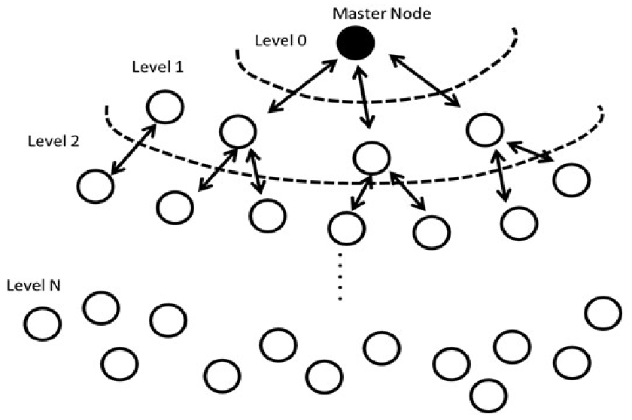
Timing-sync Protocol for Sensor Networks (TPSN) (4)

Slide 24
Timing-sync Protocol for Sensor Networks (TPSN) (5)
Výhody:
  Protokol pro sítě s přeskoky
  Nezávisí na rozsahu přenosů
  Dobrá přesnost (16.9 µs pro jeden přeskok)
Nevýhody:
  Neumí efektivně zpracovat dynamické změny topologie
  Vyžaduje hodně energie, nerovnoměrně rozložená na jednotlivých uzlech
  Při výpadku kořenového uzlu se musí spustit synchronizační metoda znovu

Slide 25
Timing-sync Protocol for Sensor Networks (TPSN) (6)
Chybovost (simulace)
  Průměrná chyba 15 µs
  Nejhorší chyba 44 µs
  Procento chyb lepších než průměr 64%
Chybovost podle počtu přeskoků
  1 2 3 4 5
  17,61 20,91 23,23 21,44 22,66
  45 51 66 64 76
  62 57 63 54 64

Slide 26
LTS – Lightweight Time Synchronization
Od ostatních se liší v tom smyslu, že cílem není maximalizovat přesnost ale redukovat složitost synchronizace
Realizace synchronizačního algoritmu s minimální složitostí pro dosažení zadané přesnosti
Uzly synchronizovány vzhledem k referenčním bodům (možnost GPS)
  Vzájemná synchronizace uzlů
  Síťová synchronizace uzlů

Slide 27
LTS – Lightweight Time Synchronization
Vzájemná synchronizace uzlů
  Založena na technice typu vysílač/přijímač
  Používá Christiansův algoritmus
Zdroje nepřesnosti:
  Zpoždění při přístupu k médiu
  Zpoždění při příjmu paketu
  Zpoždění mezi přijetím paketu a vytvořením časové značky
  Zpoždění v operačním systému a protokolovém zásobníku

Slide 28
LTS – Lightweight Time Synchronization
t0 – vznik požadavku resynchronizace
t1 – vytvoření časové značky
t2 – start odesílání paketu
t3 – příchod paketu
t4 – generování přerušení
t5 – časová značka příjmu
t6 – časová značka odeslání
t7 – přerušení pří příjmu odpovědi
t8 – časová značka

Slide 29
LTS – Lightweight Time Synchronization
Síťová synchronizace uzlů
  Vytvoří se Spanning tree s kořenem v referenčním bodě
  Každý potomek je synchronizován vzhledem o ostatním potomkům
  Za předpokladu, že synchronizační chyby jsou vzájemně nezávislé
  Minimální Spanning tree minimalizuje i chyby

Slide 30
Flooding Time Synchronization Protocol (FTSP)
Cílem je dosažení lokální synchronizace s lokálními zúčastněnými uzly.
Za předpokladu, že každý uzel má lokální hodiny se synchronizační chybou, a že může komunikovat přes nedostatek spolehlivosti, musí být chyby korigovány mechanizmem výměny zpráv.
Tento mechanizmus může dosáhnout velké přesnosti mezi dvěma senzory i udržet synchronní komunikaci. WSN typicky komunikují ve větší oblasti, než je dosah jednoho uzlu.

Slide 31
Flooding Time Synchronization Protocol (FTSP)
Takže FTSP synchronizuje uzly s více přeskoky.
Základem je vybraný kořenový uzel, který udržuje celkově čas pro ostatní uzly, aby mohly synchronizovat své hodiny.
Uzly tvoří ad-hoc strukturu (nikoliv strom) aby mohly přenášet globální čas od kořene k ostatním uzlům.
Algoritmus je odolný proti poruchám linek mezi uzly a dynamickým změnám topologie.
K synchronizaci využívá MAC úroveň, synchronizační značka je umístěna na začátku rámce.

Slide 32
Flooding Time Synchronization Protocol (FTSP)
Síťový model
  Každý uzel v síti má unikátní ID
  Každá synchronizační zpráva obsahuje
    Časovou značku
    ID kořene
    Sekvenční číslo
  Uzel s nejmenším ID je kořen

Slide 33
Flooding Time Synchronization Protocol (FTSP)
Fáze výběru kořene
  Využívá jednoduchý algoritmus výběru 1 z N podle minimálního ID
Rekonfigurace
  Pokud uzel neobdrží synchronizační zprávu po dobu několika period, prohlásí se za kořen
  Pokud uzel přijme zprávu a má vyšší ID, posílá ji dál
  Pokud má nižší ID, propaguje vlastní zprávy jako by byl kořen.

Slide 34
Flooding Time Synchronization Protocol (FTSP)
Synchronizační fáze
  Kořen a synchronizované uzly posílají synchronizační zprávy broadcastem
  Ostatní uzly přijímají synchronizační zprávy od kořene nebo synchronizovaných uzlů
  Jakomile uzel nashromáždí dostatek synchronizačních zpráv, odhadne odchylku a stává se synchronizovaným uzlem

Slide 35
Flooding Time Synchronization Protocol (FTSP)
Root
A
B
C

Slide 36
Flooding Time Synchronization Protocol (FTSP)
Výhody:
  Vysoká přesnost synchronizace (1.48µs pro jeden přeskok)
  Synchronizace přes mezilehlé uzly
  Velká robustnost vzhledem ke změnám topologie a výpadkům uzlů.
Nevýhoda:
  Vyžaduje inicializační periodu

